Slide 1
Повышение вовлеченности медицинской сестры в работу кардиологического кабинета
Иноземцева Светлана Владимировна
Главная медицинская сестра
ГБУЗ СО «Волжская РКБ»
Г.Самара
2023г

Slide 2
Информация о потенциальном
конфликте интересов
Автор заявляет об отсутствии конфликта интересов в докладе
«Повышение вовлеченности медицинской сестры в работу кардиологического кабинета»

Slide 3
Информация о потенциальном
конфликте интересов
Научные гранты/клинические исследования: Нет
Спикер – бюро (лекции и круглые столы): Нет
Консультант: Нет
Сотрудник (в т.ч. – частичная занятость): Нет
Финансовые интересы в фарм-бизнесе: Нет
Автор заявляет, что вышеуказанная информация никоим образом не повлияла на результаты исследования и собственное мнение при изложении доклада

Slide 4
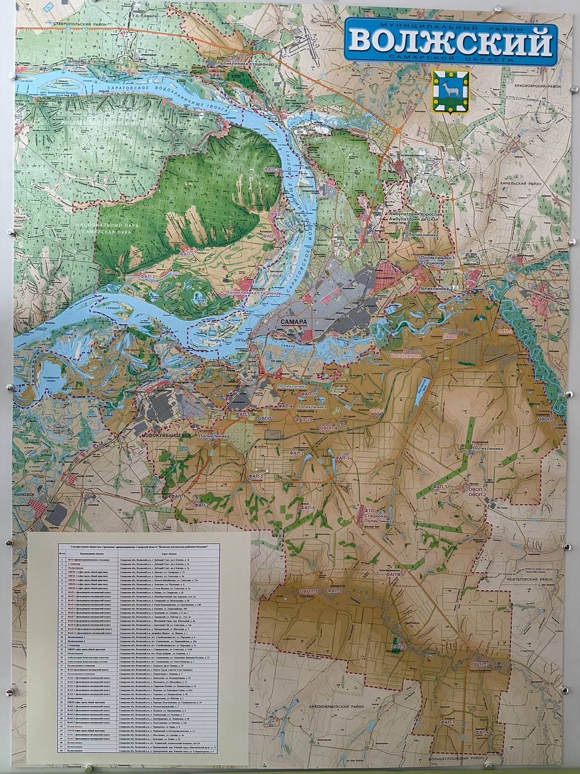
Район расположен в центре области, преимущественно в левобережье излучины Волги, также включает в себя восточную часть полуострова Самарской Луки. Площадь района — 2481 км². По площади это один из крупнейших районов области.

Slide 5
Государственное бюджетное учреждение здравоохранения Самарской области "Волжская РКБ" является одной из самых крупных медицинских организаций Самарской области. Прикрепленному населению Волжского района (взрослым, детям и подросткам), а это более 130 тысяч человек, сегодня доступна амбулаторно-поликлиническая (диагностическая, лечебная, профилактическая) и консультативная медицинская помощь, в том числе с выездом на дом и по договорам в учреждениях, предприятиях.

Slide 6
Развитие первичной медико-санитарной помощи — одно из основных направлений государственной политики в сфере здравоохранения.
В.В.Путин
Указ Президента РФ от 6 июня 2019 г. N 254 “О Стратегии развития здравоохранения в Российской Федерации на период до 2025 года”

Slide 7
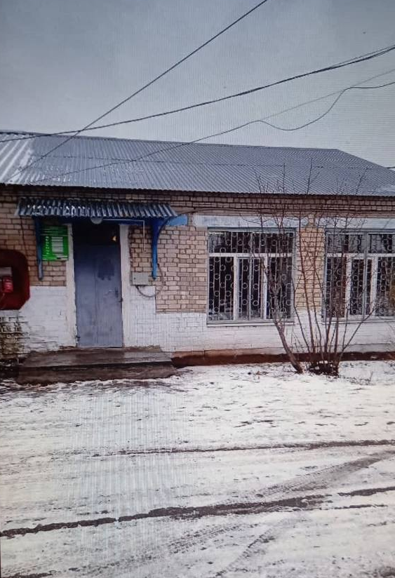
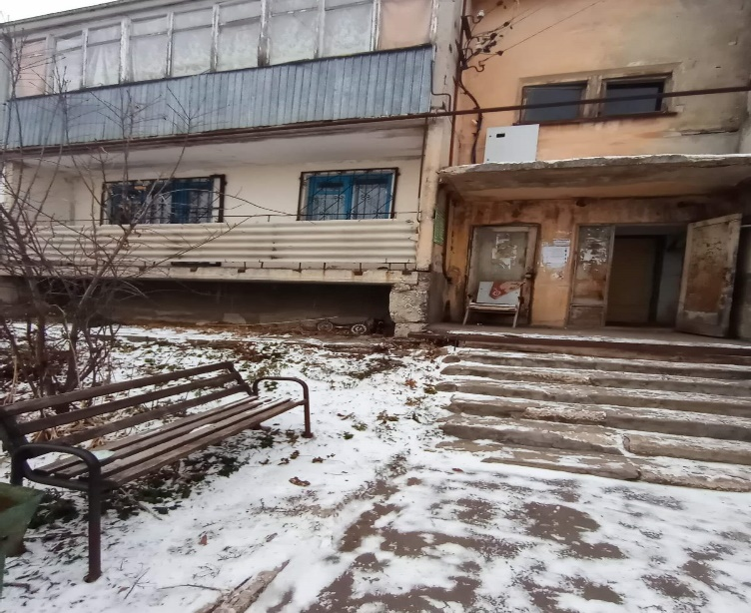
Историческая справка: Еще в 1832 году на территории с.Рождествено была построена больница, в которой работали крепостные меди­ки. Эта больница, рассчитанная на шесть коек, долгое время содержалась «на господский счёт».

Slide 8
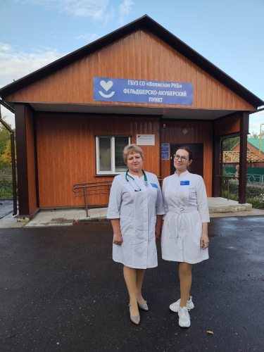
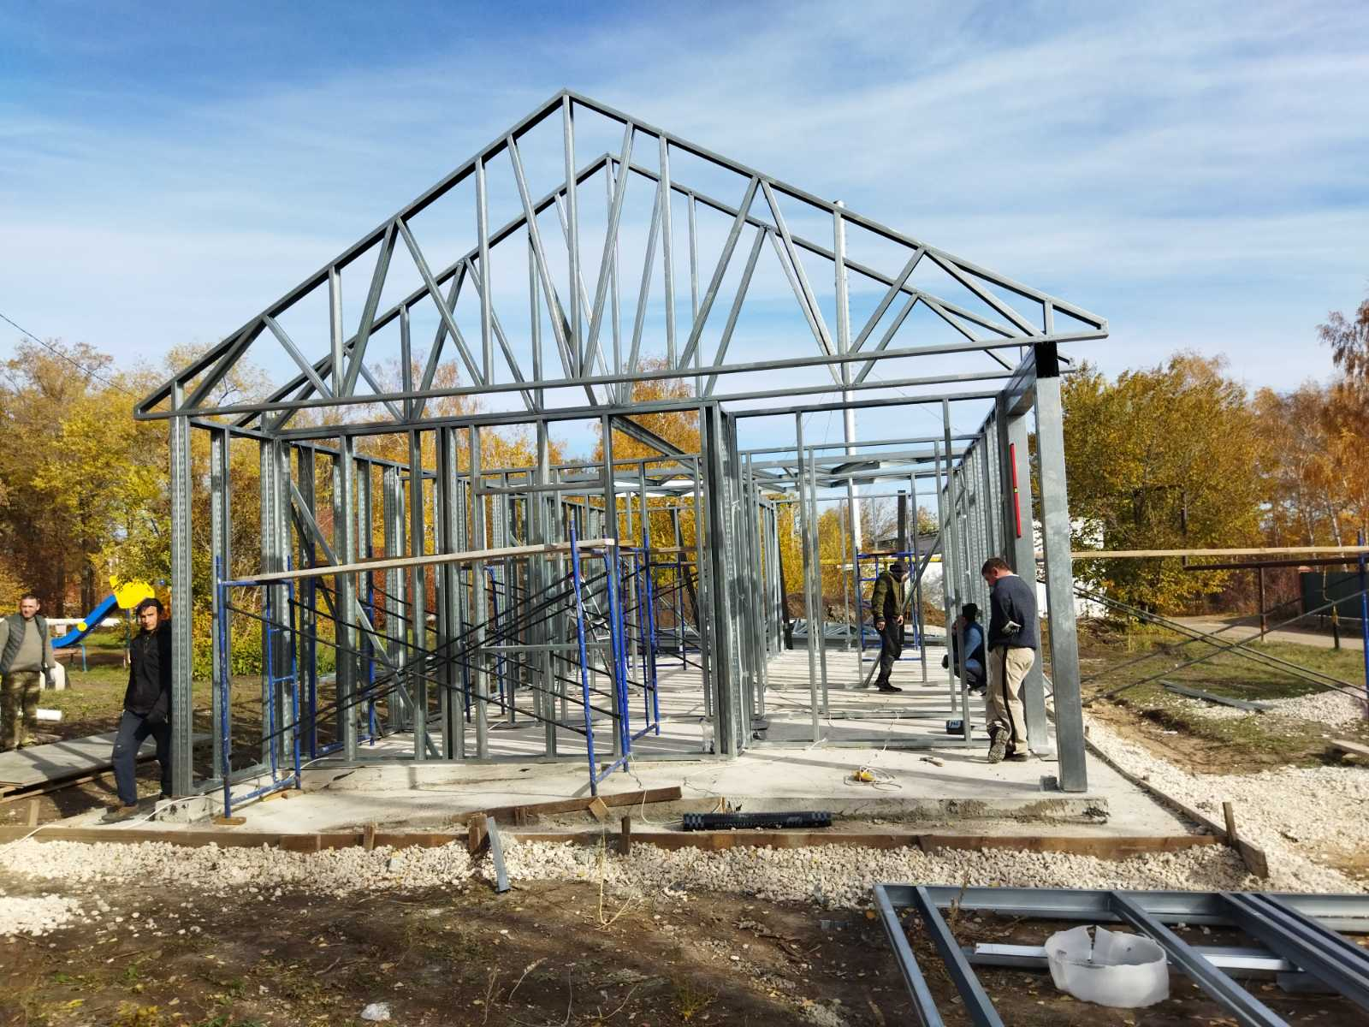
фельдшерско-акушерский пункт
в поселке Новоберезовский.
фельдшерско-акушерский пункт
в поселке Тридцатый.
фельдшерско-акушерский пункт
в поселке Тридцатый.
Возведение ФАПа в п. Новоберезовский.

Slide 9
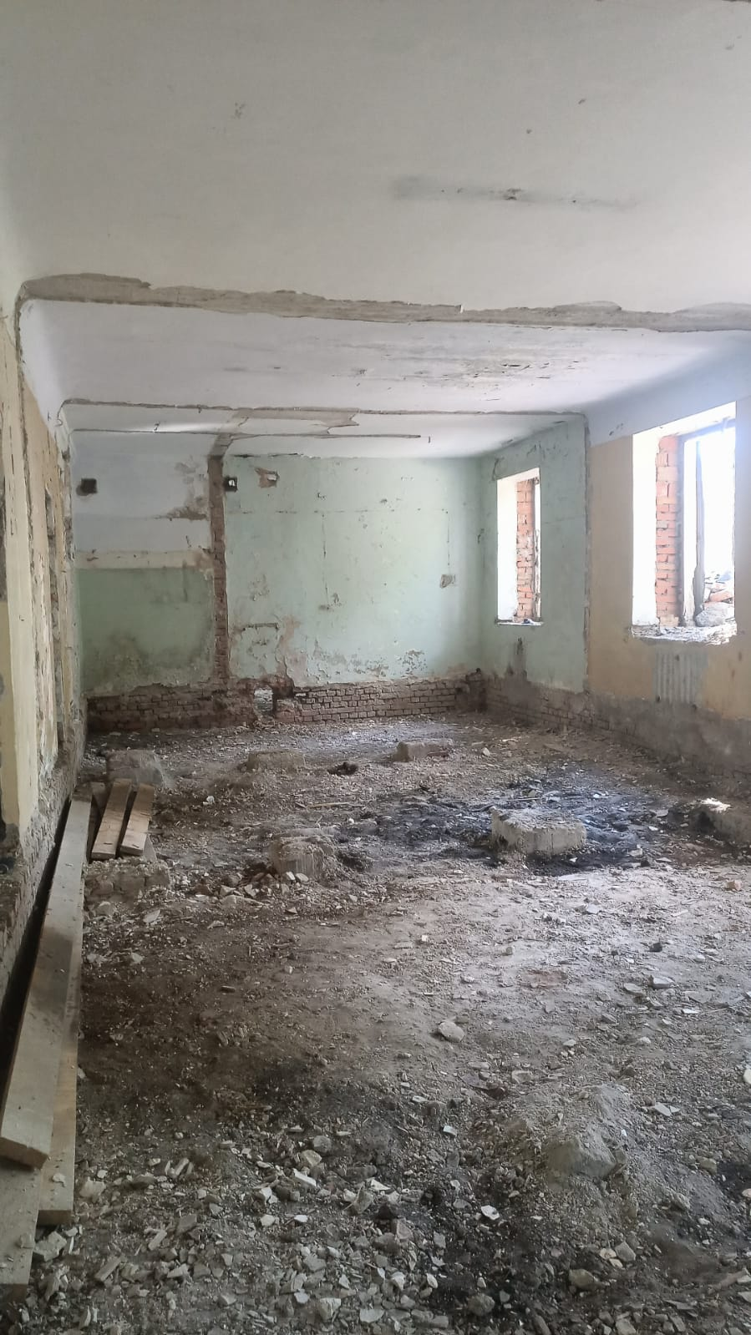
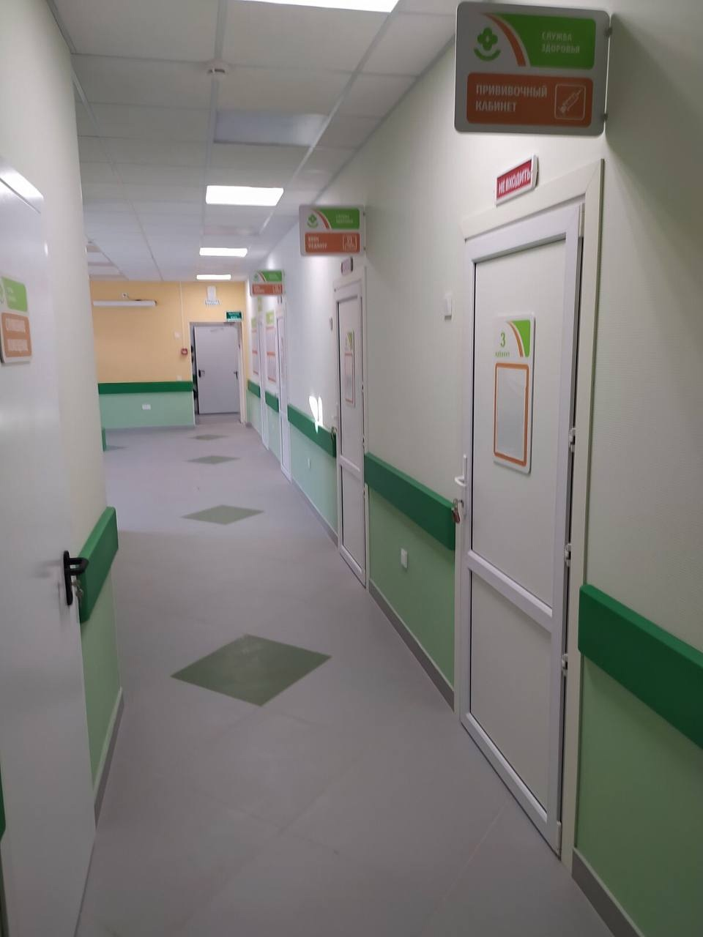
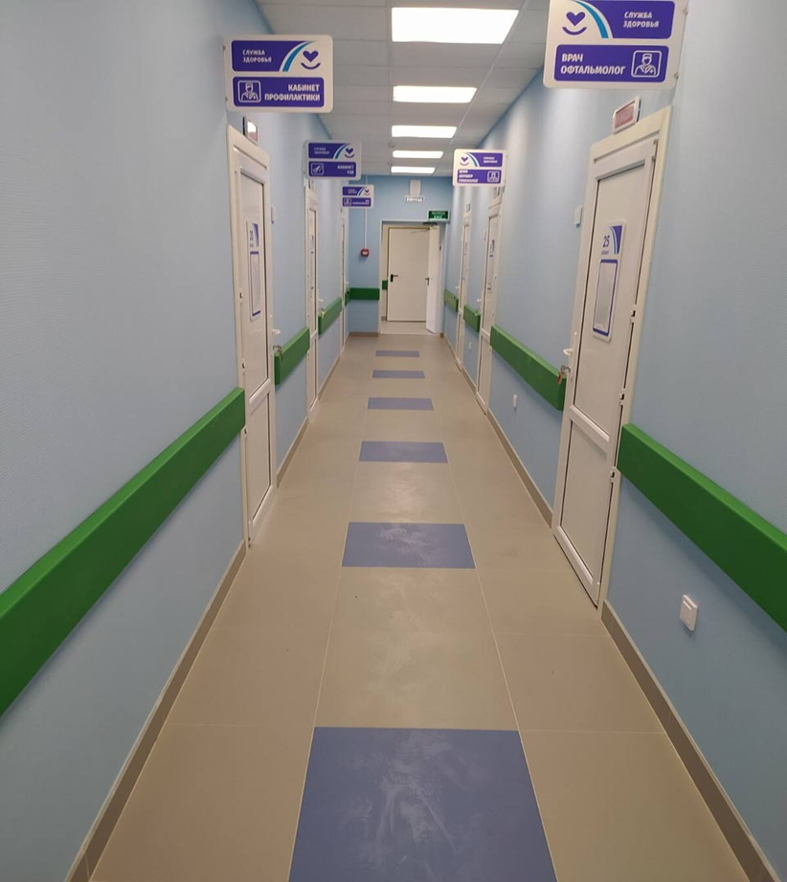
Поликлиническое отделение п.г.т. Петра Дубрава до и после ремонта

Slide 10
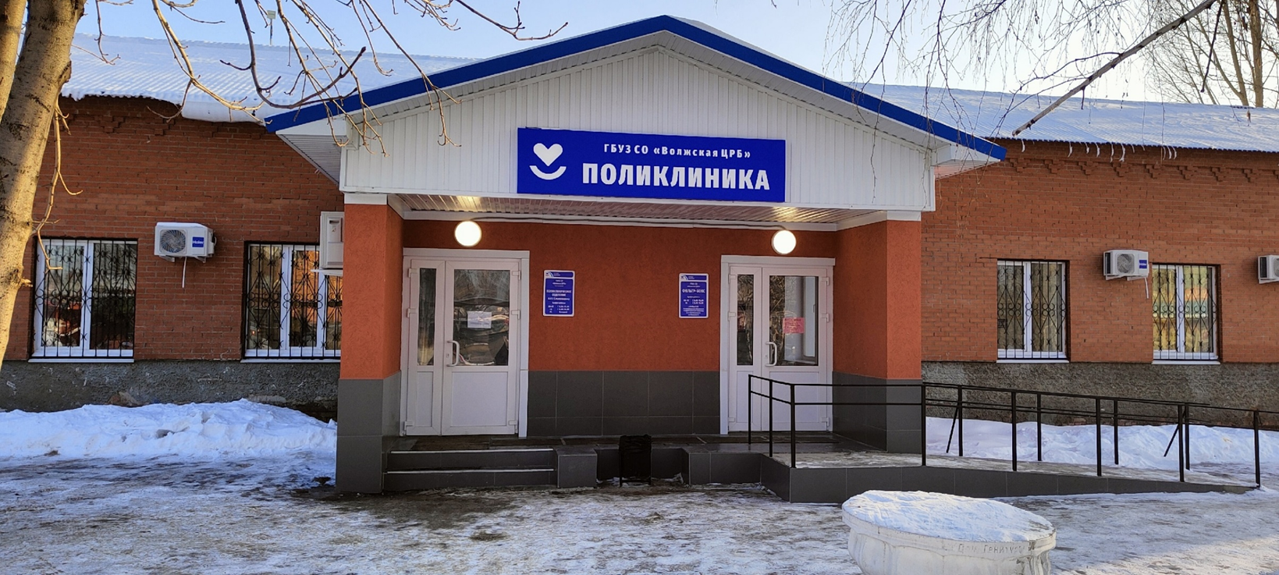
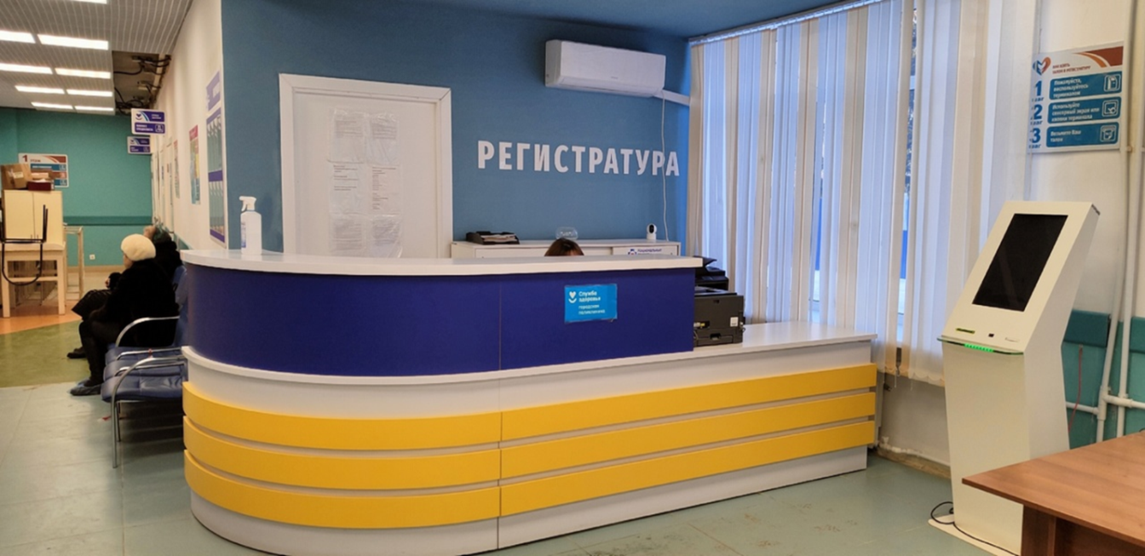
На протяжении многих десятилетий формировалась структура центральной районной больницы.
В мае 2023 года Волжская ЦРБ получила почетный статус Клиническая.
Сегодня в состав ГБУЗ СО «Волжская РКБ» входят:
11 поликлинических отделений

Slide 11
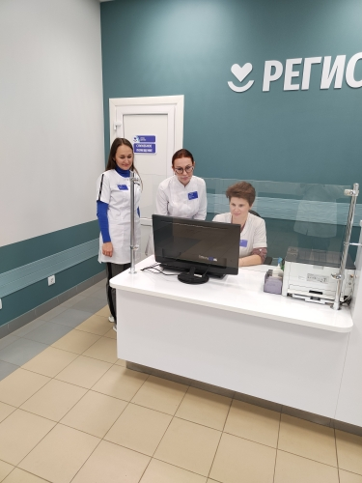
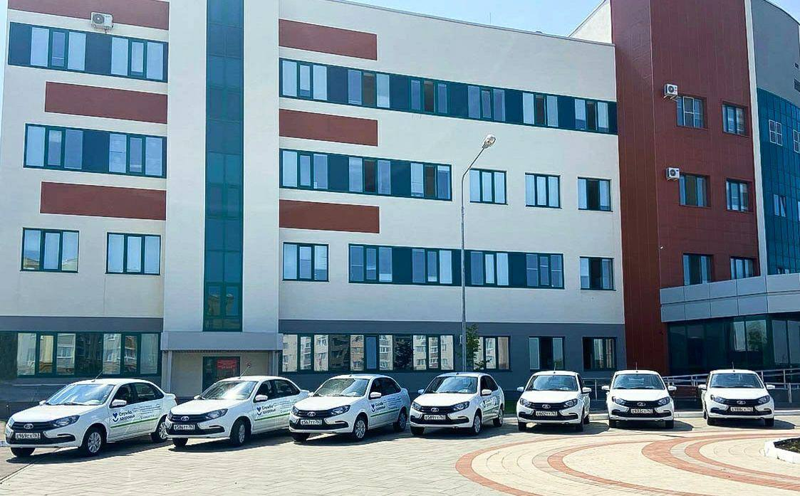
2 амбулатории
4 стационара круглосуточного пребывания

Slide 12
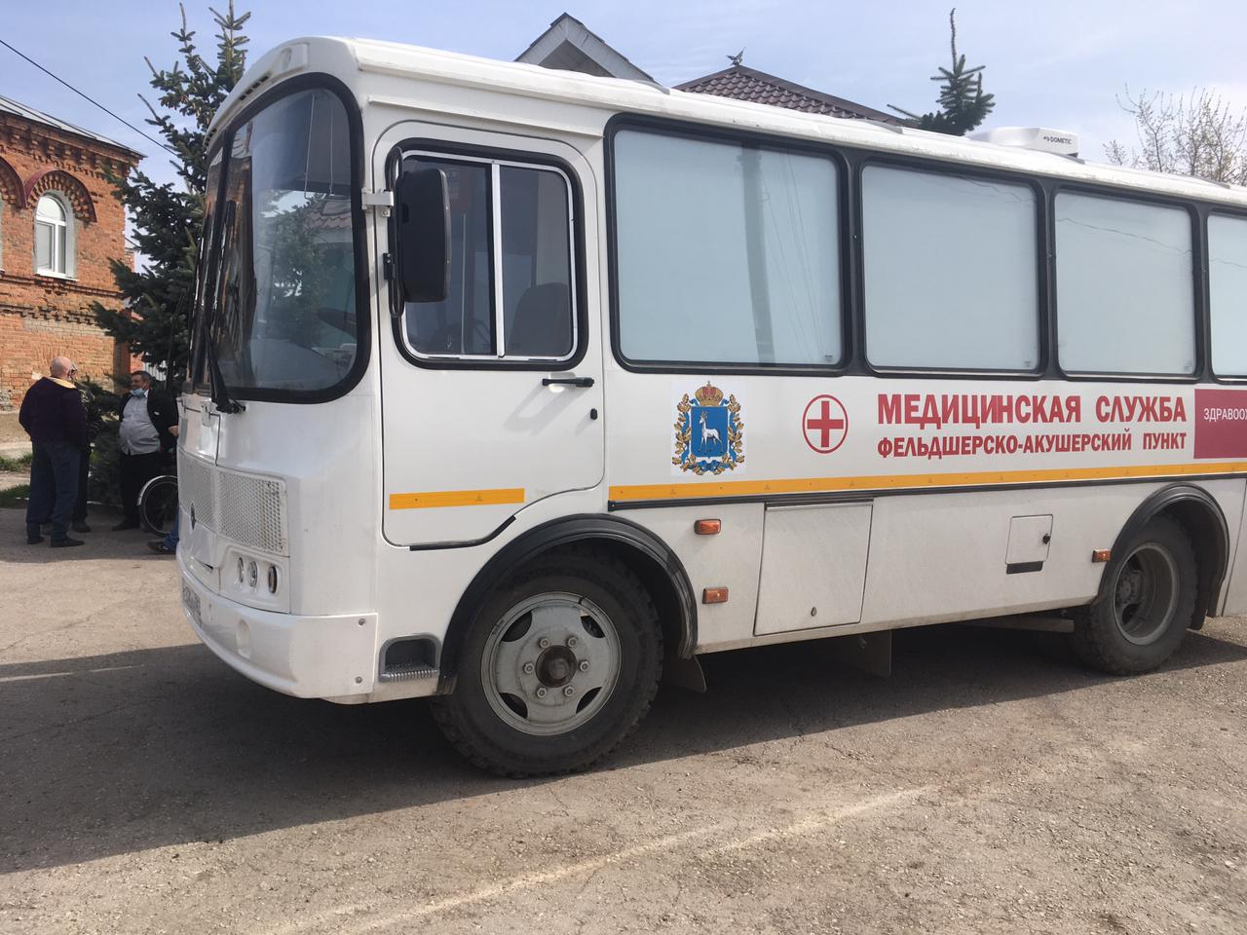
-8 отделений общей врачебной практики: -26 ФАПов (включая 2 передвижных)

Slide 13
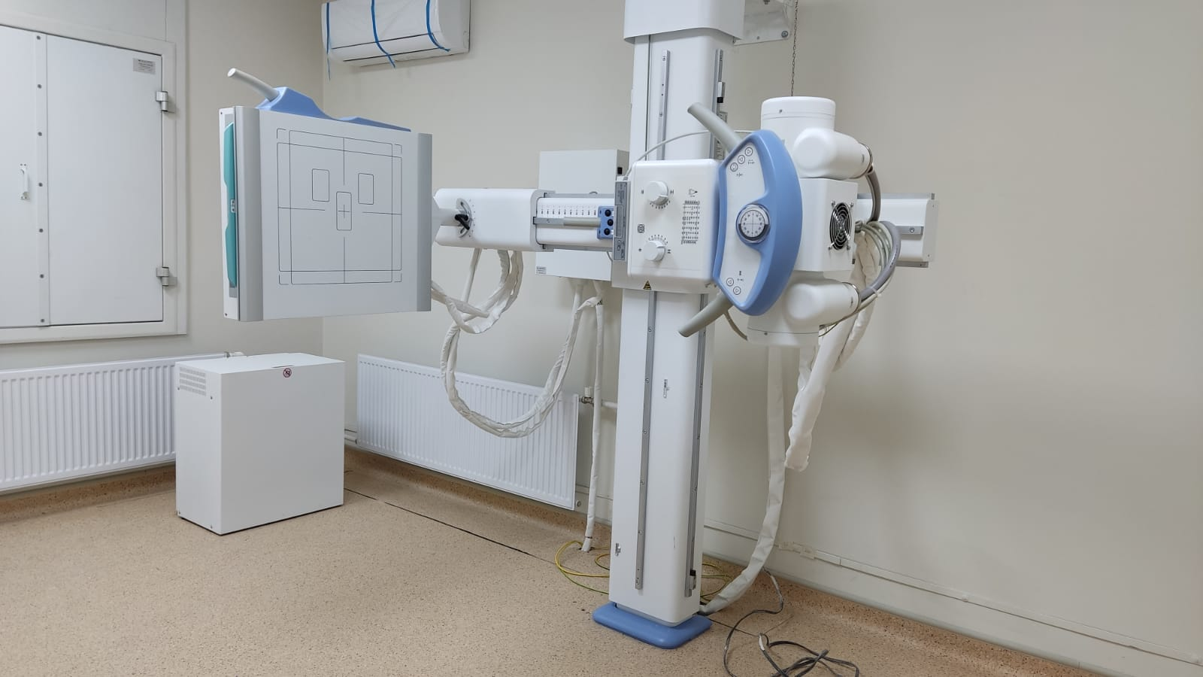
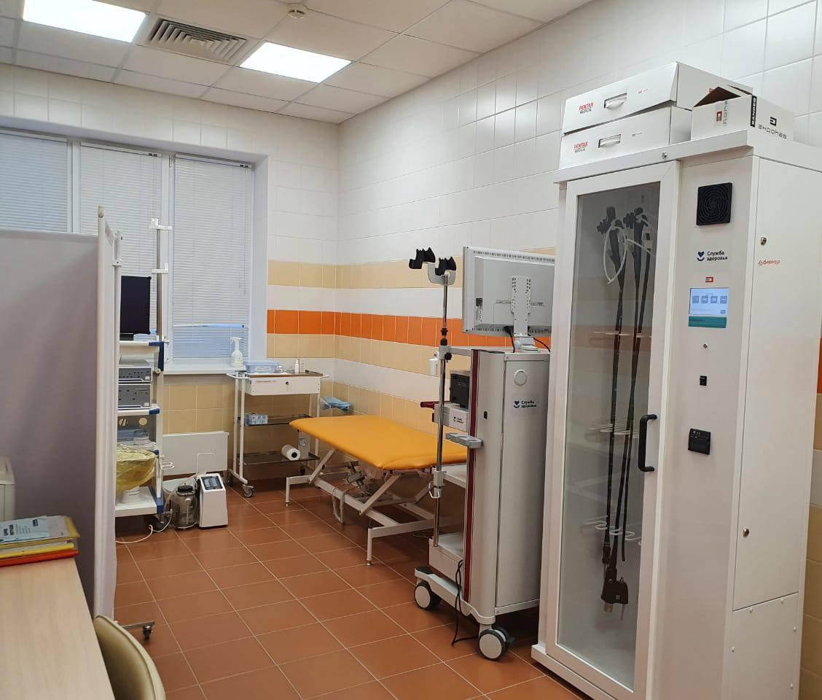
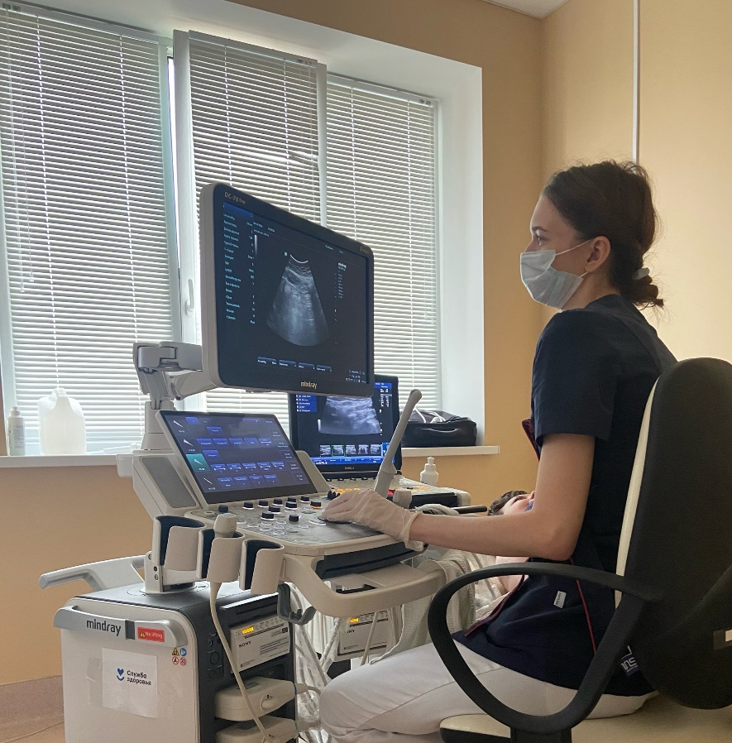
Амбулаторно-поликлиническая помощь оказывается во всех подразделениях и рассчитана на мощность 1424 посещения в смену. Лечебно-профилактическое учреждение располагает широким спектром лабораторных, эндоскопических, ультразвуковых и функциональных методов обследования. Проводятся все необходимые рентгенологические исследования, включая маммографию.

Slide 14
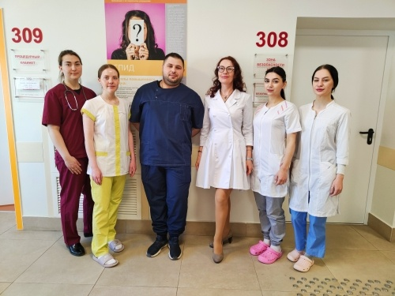
Также больница тесно сотрудничает с медицинскими образовательными учреждениями и является базой для прохождения производственной практики и преддипломной практики для студентов СМК им.Ляпиной и СамГМУ.

Slide 15
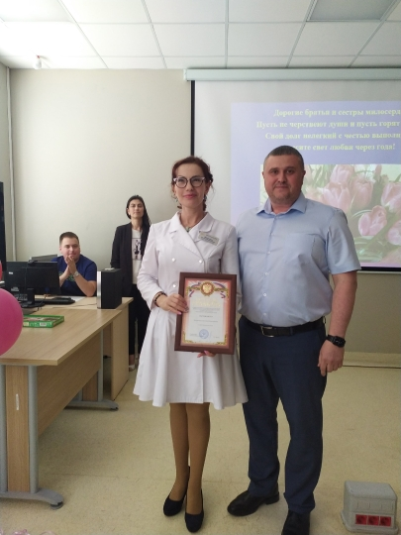
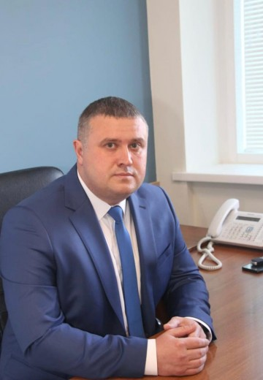
Руководит Волжской РКБ главный врач Сергей Николаевич Братко, доцент,
кмн, врач высшей категории.

Slide 16
В сравнении с 2021 годом территориальное население выросло на 5966 человек. Взрослое территориальное население выросло на 4252 человека. Трудоспособное территориальное население выросло на 2492 человека. На 01.09.2023 год, в связи с активным строительством новых жилых микрорайонов, прирост населения уже составил 7252 человека.
Население | 2022 год |  |  | 2021 год
 | Общее | Взрослое | Трудоспособное | Общее | Взрослое | Трудоспособное
Территориа-льное | 128374 | 101653 | 75493 | 122408 | 97401 | 73001
Прикрепленное | 101365 | 73666 | 52839 | 99739 | 72605 | 52259

Slide 17
Полнота охвата диспансерным наблюдением пациентов с БСК в 2022 году увеличилась с 17524 до 18313 человек, увеличение составило 4,3%. В 2023 году на 01.09.23г увеличение составило 7,2%.
 | 2022г. |  | 2021г.
 | Абс.# | Отн. | Абс.# | Отн.
БСК | 18313 | 248,6 | 17524 | 241,4
ИБС | 3062 | 41,9 | 2929 | 40,3
АГ | 9642 | 130,9 | 9201 | 126,7

Slide 18
Одноцентровое одномоментное проспективное исследование.
Название: Повышение вовлеченности медицинской сестры в работу кардиологического кабинета.
Научный комитет:
Виноградова Н.Г., Иноземцева С.В.
Руководитель в учреждении: Иноземцева С.В., главная медицинская сестра ГБУЗ СО «Волжская РКБ»
Исполнители: Иноземцева С.В., главная медицинская сестра ГБУЗ СО «Волжская РКБ»
Акимова О.В., медицинская сестра кабинета врача кардиолога поликлиники Южного города, ГБУЗ СО «Волжская РКБ»

Slide 19
Главная идея – модификация сестринского участия в кардиологическом приеме может повлиять на приверженность пациентов и улучшить качество медицинской помощи.

Slide 20
Цель исследования: оценить эффективность сестринского вмешательства в работу амбулаторного кардиологического кабинета.

Slide 21
Задачи исследования:
Оценить приверженность пациентов к амбулаторному наблюдению.
Оценить приверженность пациентов к выполнению рекомендаций по немедикаментозному и медикаментозному лечению.
Оценить влияние сестринского вмешательства на динамику гемодинамических показателей.
Оценить влияние сестринского вмешательства на динамику показателей качества жизни.

Slide 22
Материалы и методы исследования:
Было принято решение создать 2 группы пациентов по 53 человека.
Все пациенты кардиологического профиля (АГ, ИБС, ХСН и другие СС заболевания) и состоят на диспансерном учете в кабинете врача-кардиолога поликлиники Южного города ГБУЗ СО «Волжская РКБ».
Отбор проводился среди пациентов, которые посещают поликлинику амбулаторно, в рамках кардиологического приема.

Slide 23
На протяжении месяца (с 22 марта по 24 апреля 2023 года) пациенты включались последовательно непрерывно среди больных, которые подписали информированное согласие на участие в исследовании, до достижения 53 человек в каждой группе.
Всего в исследовании приняли участие 106 человек

Slide 24
Группа 2
Очный визит
Сбор анамнеза, EQ5DL
Объективный осмотр.
Оценка приверженности
Очный визит
Сбор анамнеза, EQ5DL
Объективный осмотр
Группа 1
Очный визит
Сбор анамнеза, EQ5DL
Объективный осмотр
Обучение (вмешательство м/с)
результаты
Структурированный телефонный звонок
Оценка приверженности и Дополнительное обучение.
Очный визит
Сбор анамнеза, EQ5DL
Объективный осмотр.
Оценка приверженности
Визит 0 (включение) Визит 1 (через 1 месяц+2 нед) Визит 2 (через 3 месяца +1мес)

Slide 25
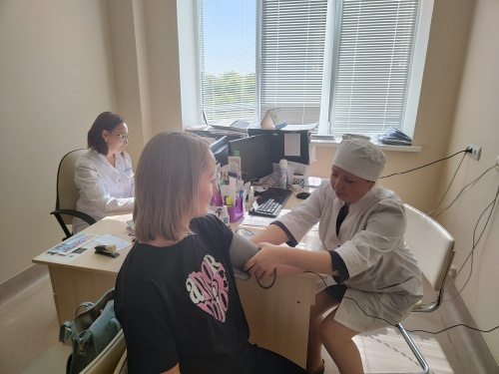
1 группа –
пациенты, набирались в рамках усовершенствованного кардиологического приема, так называемая
«группа активного вмешательства».

Slide 26
2 группа – пациенты, набранные в рамках стандартной практики учреждения, то есть «группа контроля».

Slide 27
Каждый пациент, принявший участие в исследовании, дал информированное согласие.

Slide 28
На начальном этапе (визит 0 – период с 27.03.2023г по 24.04.2023г) для всех пациентов регистрировались следующие исходные данные:
Порядковый номер участника.
Пол.
Возраст.
Вес, рост, ИМТ, ОТ (объем талии).
Основные заболевания по профилю кардиология: артериальная гипертония (АГ), ишемическая болезнь сердца (ИБС), фибрилляция предсердий(ФП) и другие нарушения ритма, хроническая сердечная недостаточность (ХСН), пороки сердца, кардиомиопатии (КМП), перенесенные кардиохирургические вмешательства и прочее.
Сопутствующие заболевания, которые оказывают влияние на основное заболевание: сахарный диабет (СД), хроническая болезнь почек (ХБП), онкология, бронхиальная астма (БА), хроническая обструктивная болезнь легких (ХОБЛ), анемия, язвенная болезнь (ЯБ), цирроз печени и прочее.
Расчет индекса Коморбидности по Чарльсону
АД, пульс, ЧСС.
Пульсоксиметрия.
Уровень креатинина сыворотки.
Европейский опросник качества жизни EQ5D5.
Регистрация названия и доз всех принимаемых до 0 визита и назначенных на 0 визите лекарственных средств.
Регистрация назначенных немедикаментозных методов лечения заболеваний сердечно-сосудистой системы.

Slide 29
На каждого пациента оформлялся Протокол исследования

Slide 30
Визит 1 проводился в период с 01.06.2023г по 09.06.2023г только для пациентов группы 1, так как он предполагает возможность продолжения сестринского вмешательства и модификацию лечения и образа жизни пациента путем структурированного телефонного звонка
(разработка Н.Г. Виноградовой)

Slide 31
Визит 1 – заочный. Проводился с помощью телефонного контакта и структурированного телефонного звонка.
На визите 1 медицинской сестре кардиологического кабинета необходимо было собрать информацию по прямой приверженности пациента к наблюдению и лечению, в том числе и к немедикаментозным рекомендациям.
Визит 1 проводился через 1 месяц + 2 недели после включения пациента в исследование.

Slide 32
Визит 2 проводился очно в обеих группах: и в группе активного вмешательства № 1 и в группе контроля № 2 в период с 24.07.2023 по 24.08.2023г.
На данном этапе, кроме всех стандартных показателей (согласно протокола), оценивался также сам факт наличия визита 2, как доказательство приверженности пациента к наблюдению.

Slide 33
На визите 2 фиксировалась вся информация, полученная на визите 0 повторно с обязательной прямой оценкой приверженности пациента к медикаментозным и немедикаментозным методам лечения.

Slide 34
Опрос на тему «Какие лекарства и дозы принимает пациент?» должен быть проведен медсестрой до приема врача, сразу после регистрации объективных показателей (АД, ЧСС, пульс и пр).
Сроки проведения через 3 месяца + 1 месяц – период проведения с 24.07.2023 по 24.08.2023г.

Slide 35
Таким образом, все пациенты завершили участие в исследовании через 4 месяца с момента включения.

Slide 36
Полученные результаты (анализ данных)
Всего в исследовании приняло участие 106 человек:
1-я группа «группа активного вмешательства» 53 человека:
М-28 (возраст до 60 лет - 9, 60-80 – 17, 80+ -2);
Ж – 25 (возраст до 60 лет - 4, 60-80 – 17, 80+ -4);
2-я группа «группа контроля» 53 человека:
М-26 (возраст до 60 лет - 7, 60-80 – 18, 80+ -1);
Ж – 27 (возраст до 60 лет - 3, 60-80 – 22, 80+ -2);

Slide 37
Основной диагноз «группа активного вмешательства»
Мужчины-28 человек:
возраст до 60 лет – 9 человек: ИБС – 3, ХСН - 3, ФП – 1, АГ - 2
60-80 – 17: ИБС – 4, ХСН - 3, ФП – 8, АГ - 4,
80+ -2: ИБС – 1, ХСН - 1;
Женщины – 25 человек:
возраст до 60 лет – 4: ИБС – 0, ХСН - 1, ФП – 2, АГ - 1 ,
60-80 – 17: ИБС – 0, ХСН - 1, ФП – 11, АГ - 5,
80+ -4: ИБС – 0, ХСН - 0, ФП – 0, АГ - 1 ;

Slide 38
Приверженность к лечению на начало исследования
Мужчины-28 человек:
полная – 43%, частичная – 36%, отрицание -21%
возраст до 60 лет – 9 человек:
полная – 3, частичная – 4, отрицание - 2
60-80 – 17:
полная – 9, частичная – 5, отрицание – 3;
80+ -2:
полная – 0, частичная – 1, отрицание - 1;

Slide 39
Приверженность к лечению на начало исследования
Женщины – 25 человек:
полная – 48%, частичная – 32%, отрицание – 20%
возраст до 60 лет – 4:
полная – 2, частичная – 2, отрицание – 0;
60-80 – 17:
полная – 8, частичная – 5, отрицание – 4;
80+ -4:
полная – 2, частичная – 1, отрицание - 1;

Slide 40
Приверженность к лечению по завершению исследования
Мужчины-28 человек:
полная – 61%, частичная – 32%, отрицание -7%
возраст до 60 лет – 9 человек:
полная – 5, частичная – 4, отрицание - 0
60-80 – 17:
полная – 12, частичная – 3, отрицание – 2;
80+ -2:
полная – 0, частичная – 2, отрицание - 0;

Slide 41
Приверженность к лечению по завершению исследования
Женщины – 25 человек:
полная – 68%, частичная – 16%, отрицание – 16%
возраст до 60 лет – 4:
полная – 3, частичная – 1, отрицание – 0;
60-80 – 17:
полная – 10, частичная – 3, отрицание – 4;
80+ -4:
полная – 4, частичная – 0, отрицание - 0;

Slide 42
Изменение общей приверженности к лечению по завершению исследования
Мужчины-28 человек:
полная – 43%/61%, частичная – 36%/32%, отрицание -21%/7%
Женщины – 25 человек:
полная – 48%/68%, частичная – 32%/16%, отрицание – 20%/16%

Slide 43
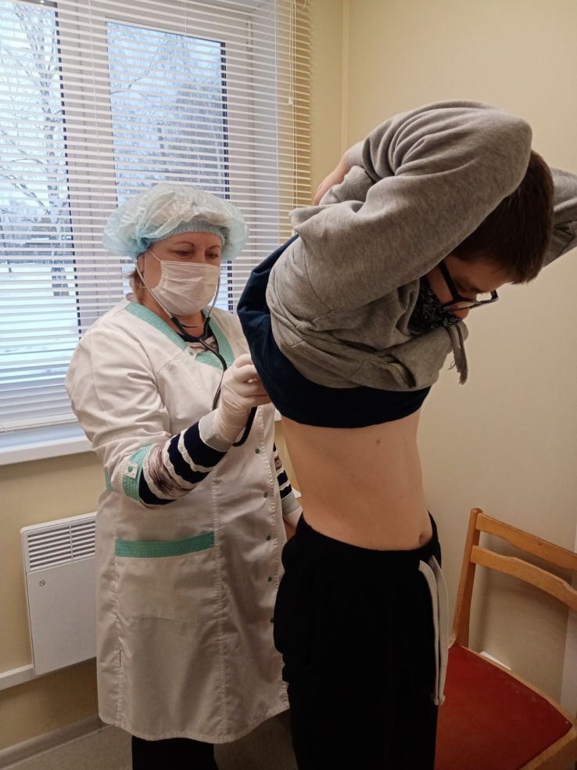
Суть сестринского процесса и вмешательства для модификации приверженности пациента.
Участие в сборе объективных данных: вес, рост, ИМТ, ОТ (объем талии) на уровне пупка, АД, пульс, ЧСС, пульсоксиметрия.

Slide 44
Обучение пациентов по специальной 5-минутной методике: презентация, распечатка, методические материалы, ответы на вопросы пациентов.

Slide 45
Модификация приверженности пациента в рамках структурированного телефонного контакта (повторное обучение, ответы на вопросы пациентов).

Slide 46
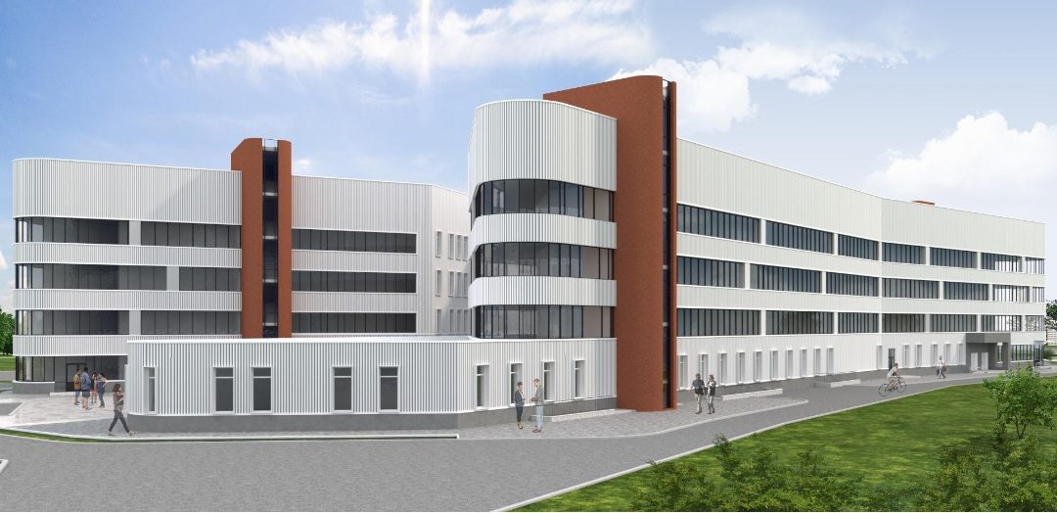
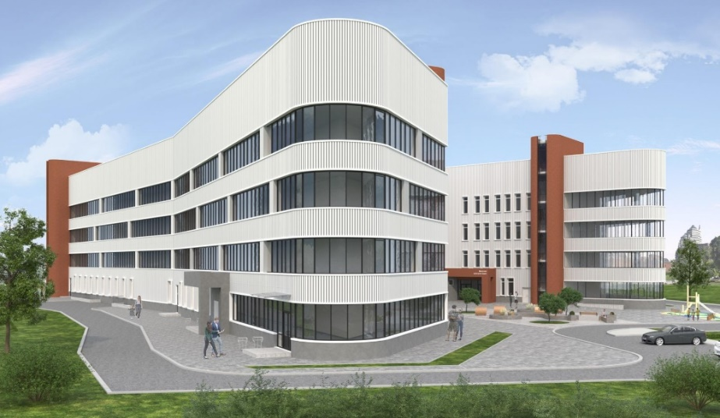
Проект поликлиники в микрорайоне Кошелев-Парк
В поселке Смышляевка Волжского района Самарской области в микрорайоне Кошелев-Парк в 2023 году началось возведение новой поликлиники. Поликлиника рассчитана на 1062 посещения в смену. Планируется открытие следующих служб: стоматологической, клинико-диагностической и рентгенологической (с размещением компьютерного и магнитно-резонансного томографов. Также будут организованы кабинеты самостоятельного сестринского приема, в том числе и узкой специализации.

Slide 47
Бережная медицина
Бережное отношение к пациенту
Бережное отношение к ресурсам
Бережное отношение к персоналу

Slide 48
Спасибо за внимание!

